Slide 1



TRƯỜNG TIỂU HỌC HÒA NGHĨA
CHÀO MỪNG
QUÝ THẦY, CÔ GIÁO VỀ DỰ GIỜ THĂM LỚP
Môn: Toán Lớp 2A
Giáo viên: Nguyễn Thị Mai Lan

Slide 2
BÀI 45
LUYỆN TẬP CHUNG
(Tiết 3)

Slide 3



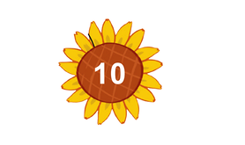
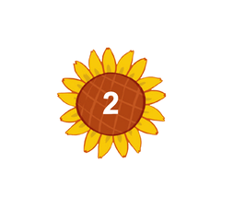
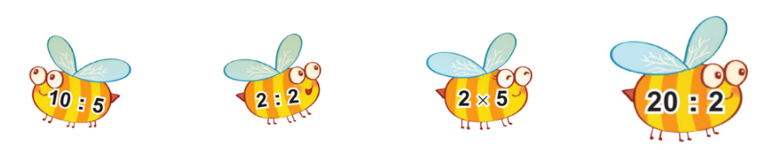
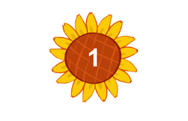


1
a) Tìm con ong phù hợp với bông hoa.
10
1
10
2
2
10
10
b) Bông hoa nào có nhiều ong đậu nhất?
1

Slide 4
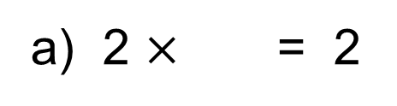
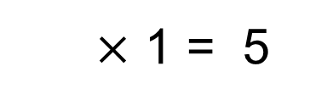
2
Số
?
5
?
1
b) 5 : = 1
?
a) 2 $×$ = 2
?
2
5
: 2 = 1
?
$×$ 1 = 5

Slide 5
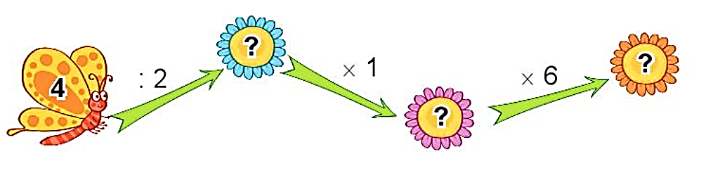
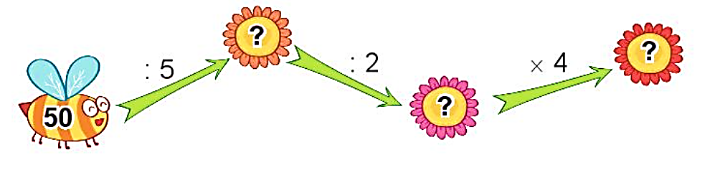

3
Số
?
2
12
a)
2
10
20
b)
5

Slide 6
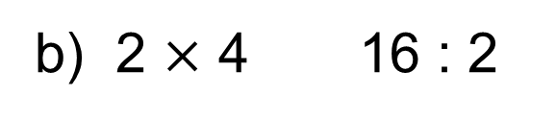
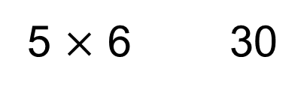
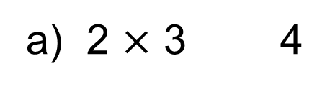
4
>; <; =
?
6
8
8
=
?
?
>
b) 2 $×$ 4 16 : 2
a) 2 $×$ 3 4
30
7
8
<
?
=
35 : 5 40 : 5
?
5 $×$ 6 30

